Slide 1
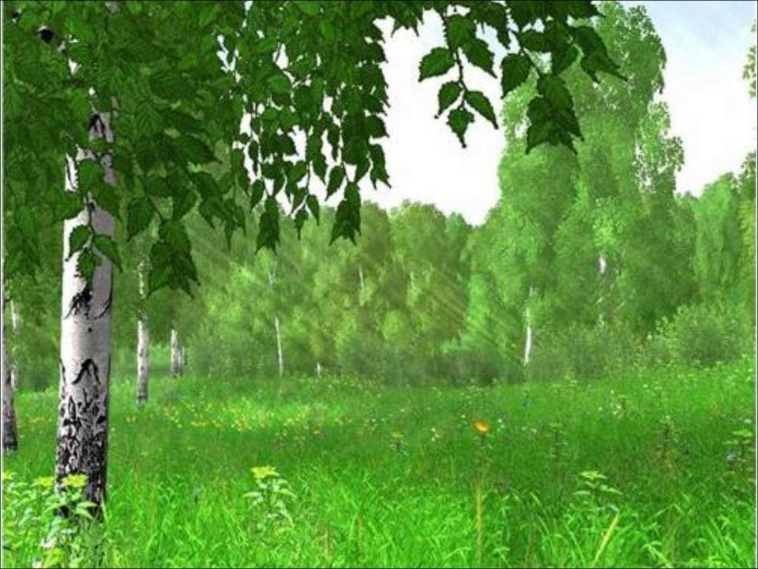
Праздники русского народа:
Троицын день
урок музыки в 4 классе
Гераськина Ольга Владимировна, учитель музыки
МБОУ СОШ с. Куприяновка, Амурская область

Slide 2
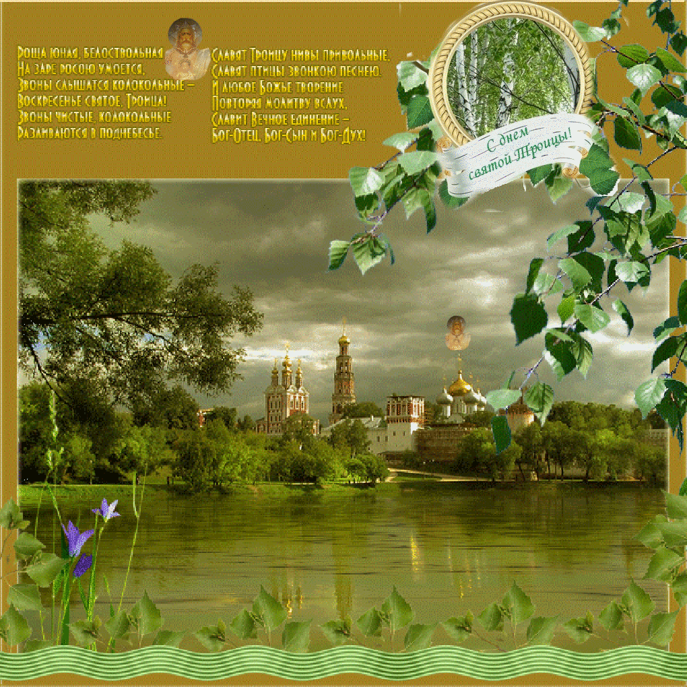
Один из самых главных христианских праздников - День Святой Троицы.
Этот день - пятидесятый по счёту от дня Пасхи, поэтому и второе название
праздника – Пятидесятница.

Slide 3

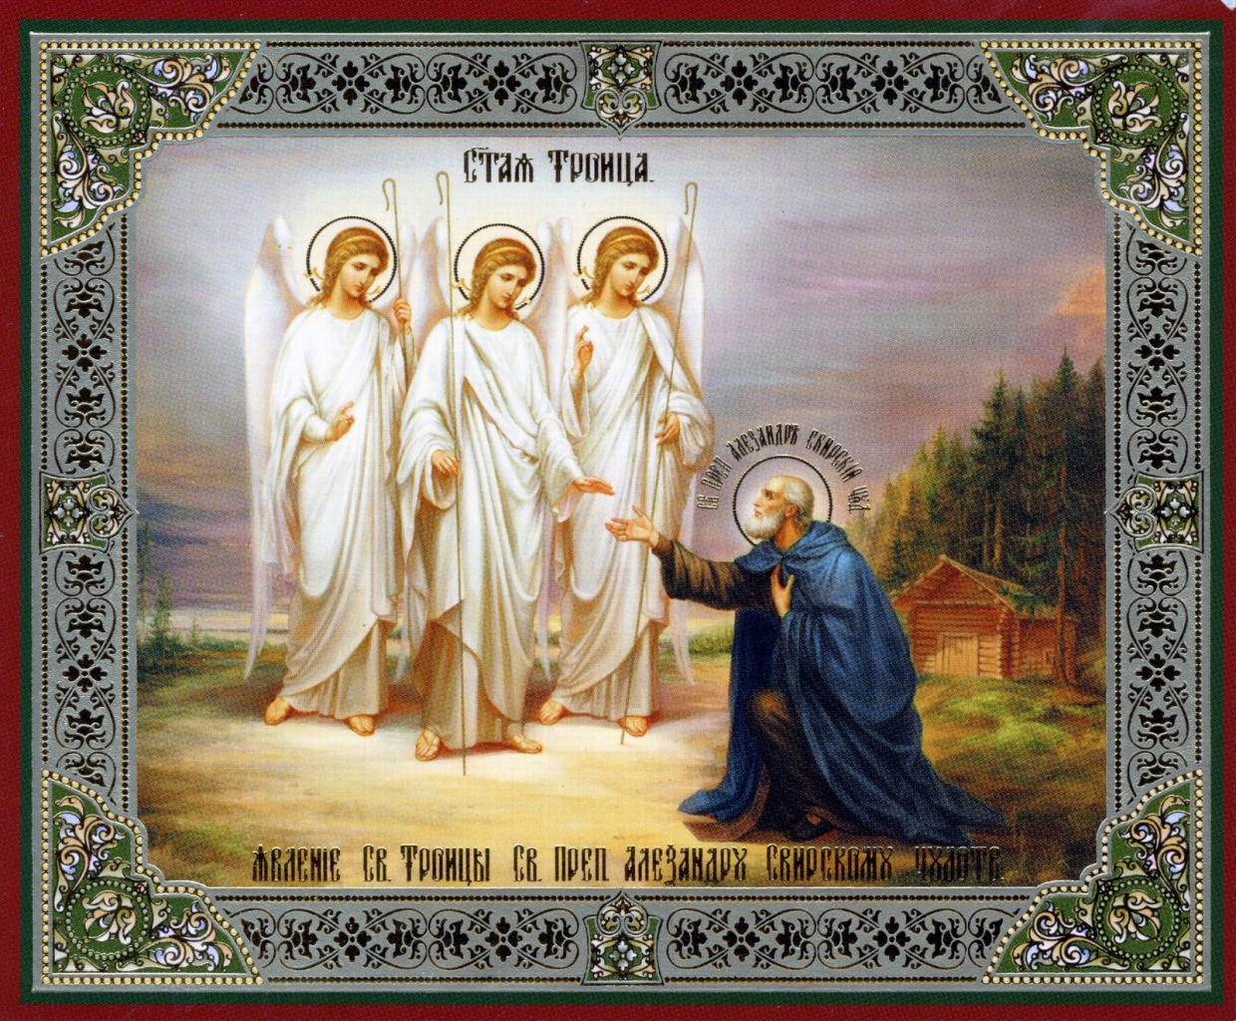
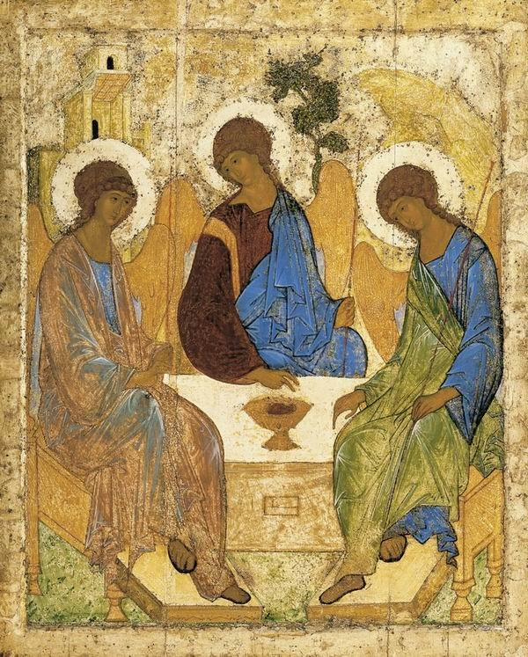
Для православных
верующих людей
Троица означает
единство Бога Отца,
Бога Сына (Иисуса Христа)
и Святого Духа.
На иконах Троица
изображается
в виде трёх ангелов,
так как по библейской
легенде Бог явился в виде
трёх ангелов
Троица (икона Андрея Рублёва, начало XV века)

Slide 4
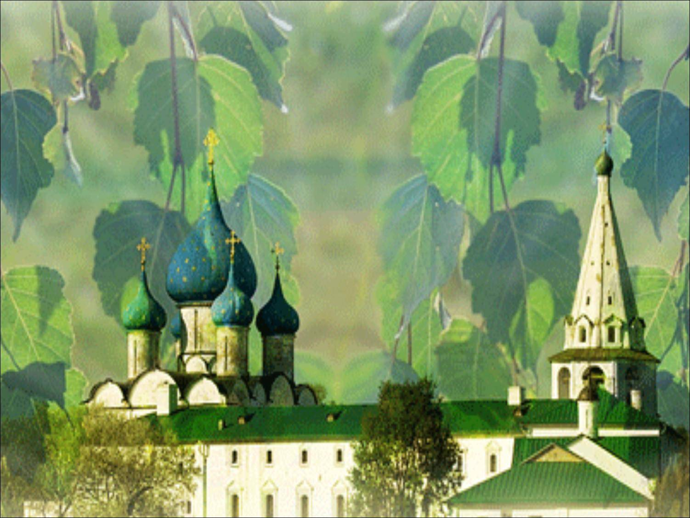
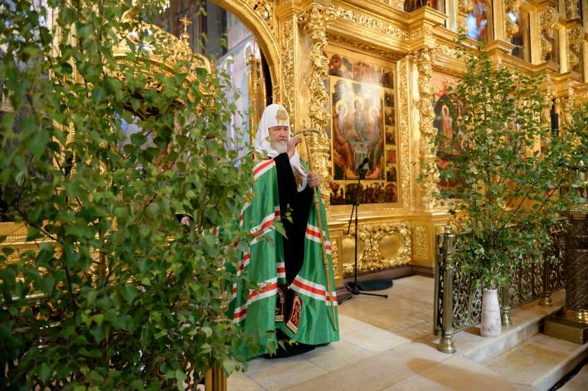
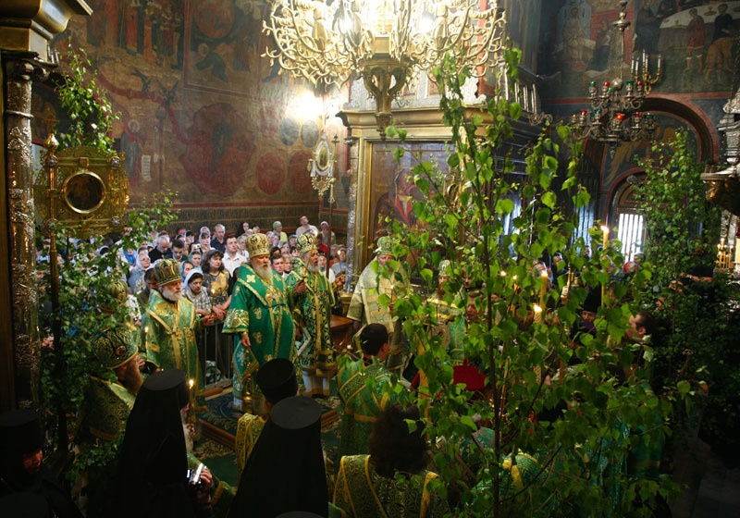
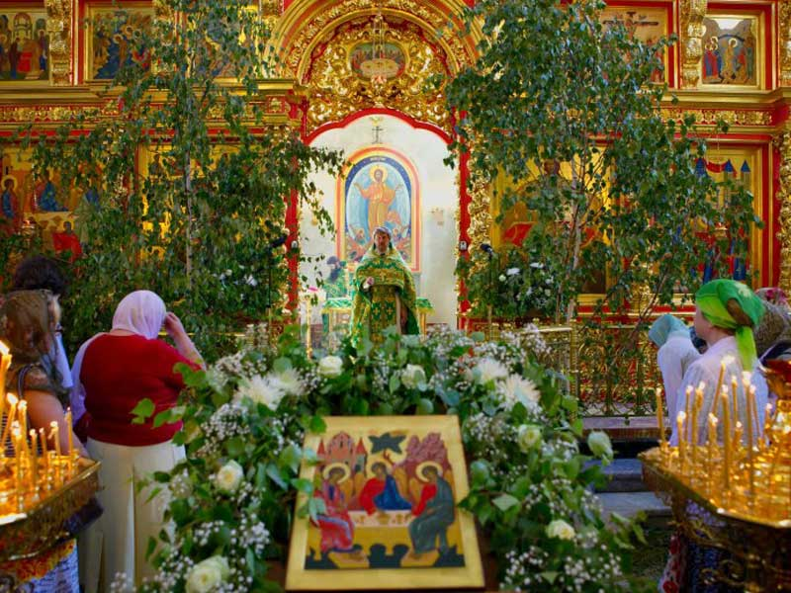
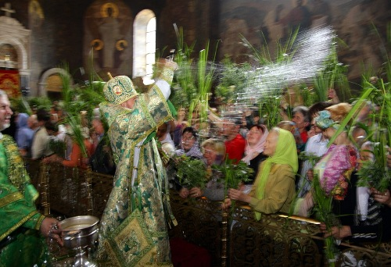
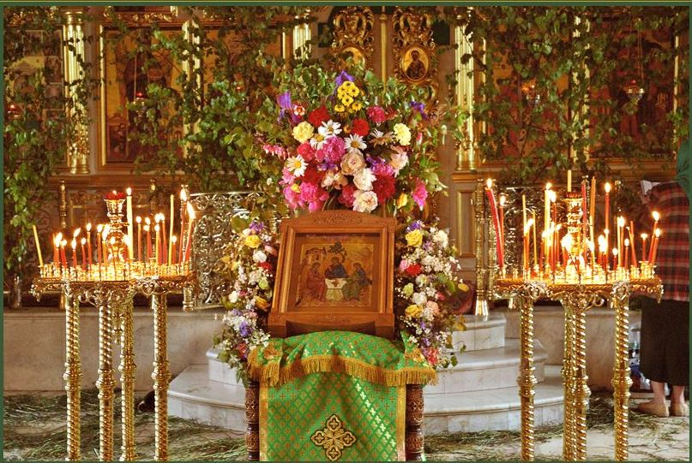
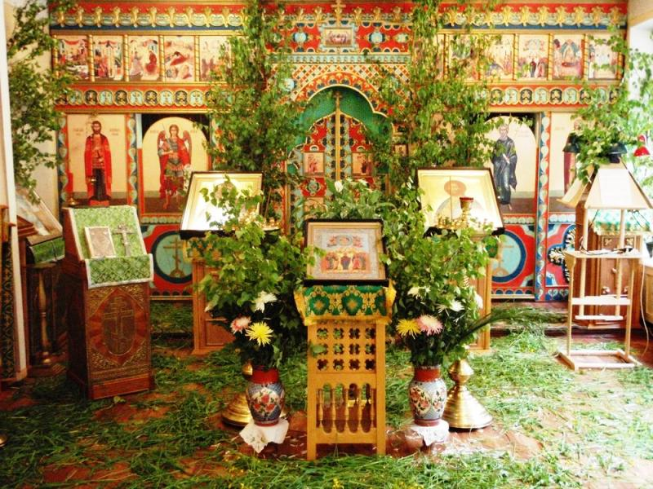
В этот день в православных храмах совершается одна из наиболее
торжественных и красивых служб в году.

Slide 5
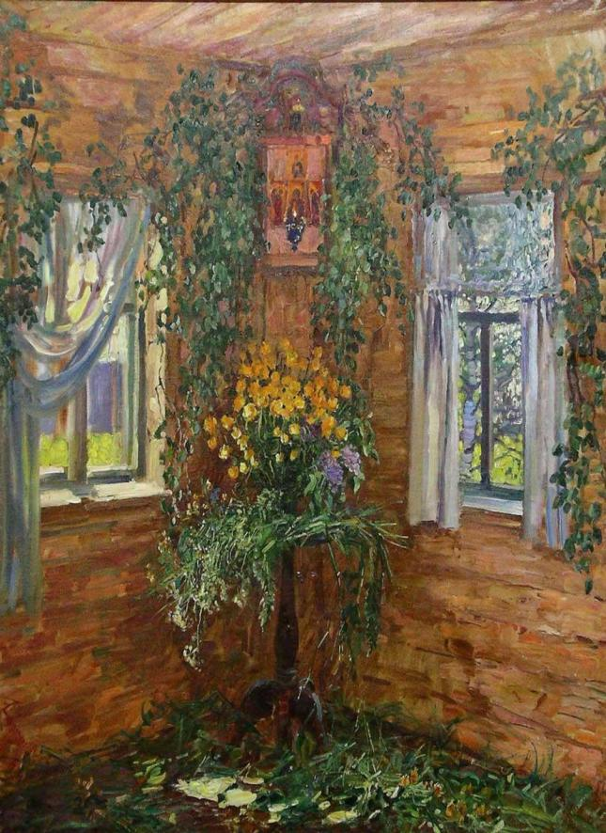
К Троице готовились заранее:
мыли дом, приводили в порядок
двор, комнаты в доме украшали
травой и ветками берёзы.
Верующие с ветками берёзы
на Троицу шли в церковь,
берёзку священник освящал
(кропил святой водой),
её на целый год ставили за
иконы

Slide 6
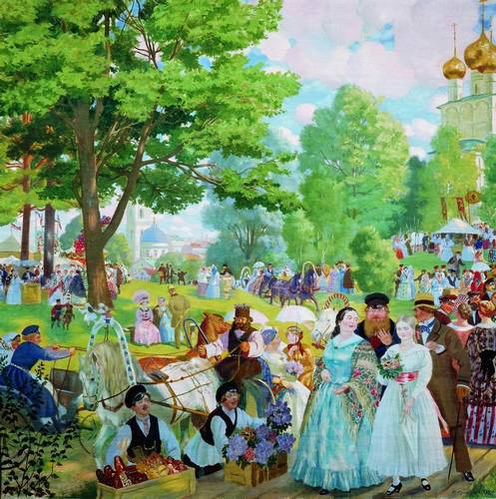
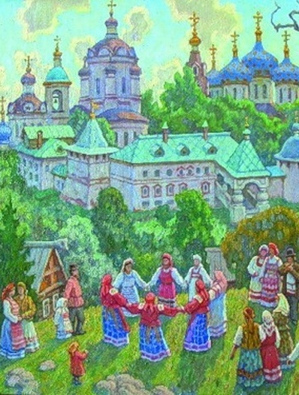
Б. Кустодиев. Троицын день
В Троицу устраивали народные гулянья

Slide 7
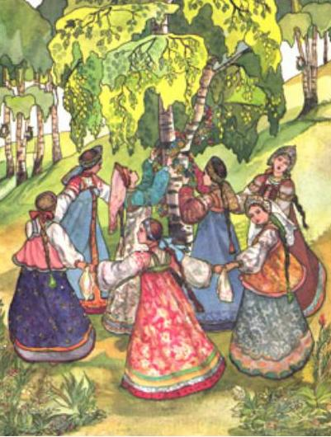
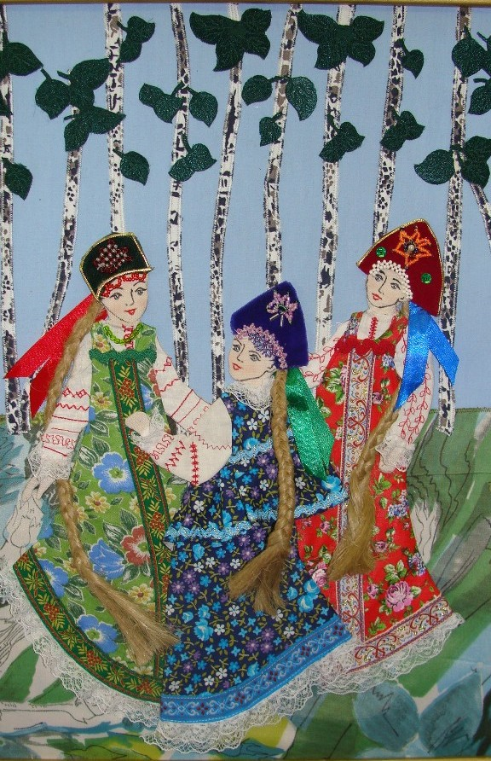
Девушки украшали березку в
девичьи наряды, лентами,
бусами, цветами. Около
наряженного дерева молодежь
устраивала праздничную
трапезу. Каждая участница
приносила угощение,
береза как бы принимала участие
в этом. Затем процессия,
возглавляемая самой красивой
девушкой, брала ветки
березы и шла на хлебное поле,
чтобы передать земле ту
растительную силу, которую
они вкусили от обрядовой
пищи. После обхода ветки
забрасывали в пшеничное поле.
Вокруг берёзки хожу – похаживаю,
Вокруг подружки хожу – похаживаю,
Я берёзоньку мою разукрашиваю,
Наряжаю её, приговариваю:
Вот тебе, берёзонька, ленточки,
Вот тебе подруженька, красные,
Вот тебе цветики белые,
Вот тебе цветики разные.
Колокольцы тебе, колокольцы
В праздник святой Троицы.
Ой, берёзонька, мы тебя не согнём.
Ой, берёзонька, веночка не завьём.

Slide 8

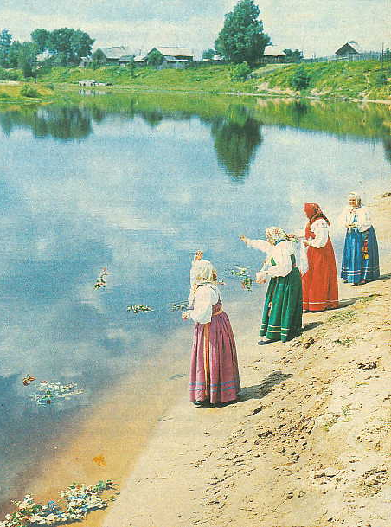
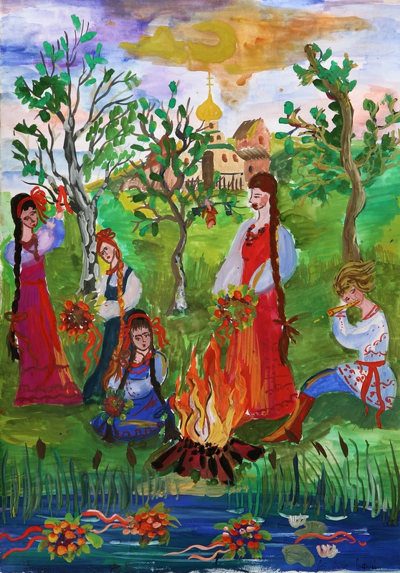
Пойду я в зеленый сад гулять,
Сорву я со травушки цветок,
Совью я на головушку венок,
Пойду я на быструю реку,
Стану я на старом на плоту,
Брошу свой веночек на воду,
А сама подале отойду,
На свой веночек погляжу:
Тонет ли, не тонет ли венок?
Тужит ли, не тужит ли дружок?
Ах, мой веночек потонул,
Значит, меня милый обманул
На поляне девушки плели венки из травы и цветов. Если рядом была речка,
загадывали желание: если венок не тонул, плыл —
желание исполнится; если тонул - не исполнится.

Slide 9
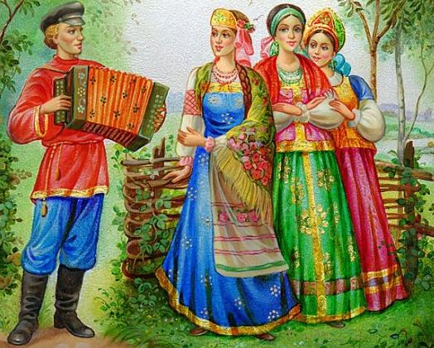
О традициях праздника пелось в троицких песнях

Slide 10
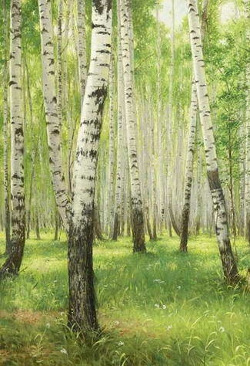
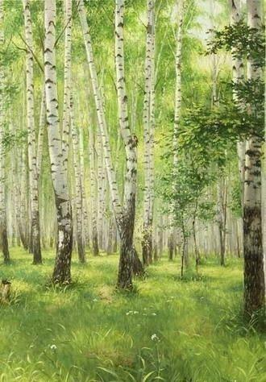
Пословицы о Троице
Троица перстов крест кладет.
Бог любит Троицу.
Без Троицы дом не строится.
Троица- троицей, а трех свечей на стол не ставят.
Народные приметы
Дождливый день или пасмурный – жди урожай льна .
На Троицу дождь – много грибов.
В семиковый четверг или в троицкую субботу, в сей день
сей ячмень!

Slide 11
